Slide 1
ỦY BAN NHÂN DÂN QUẬN 8 TRƯỜNG TIỂU HỌC NGUYỄN TRUNG NGẠN
Tự Nhiên Xã Hội
CHỦ ĐỀ: TRƯỜNG HỌC

Slide 2
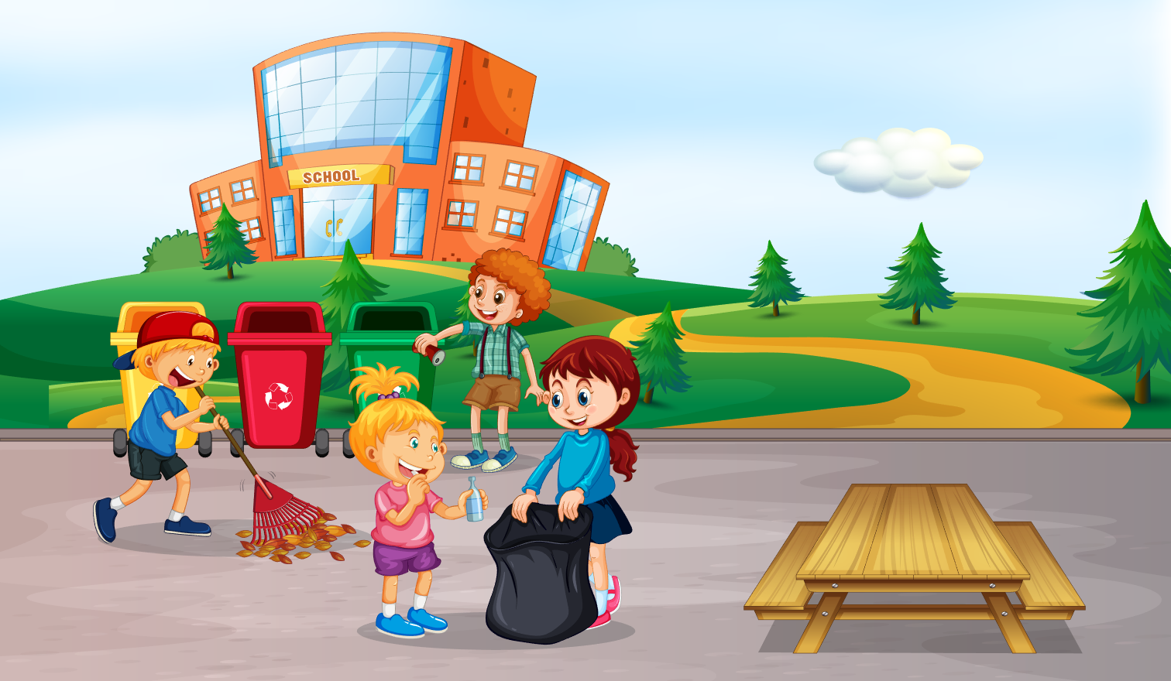
Thứ … ngày … tháng … năm …
Tự nhiên và xã hội
Tự nhiên và xã hội
Thực Hành
Giữ An Toàn và Vệ Sinh Trường Học
(Tiết 3 - 4)

Slide 3
KHỞI
ĐỘNG

Slide 4
Hoạt động 1
Chia sẻ nội dung khảo sát

Slide 5
Báo cáo kết quả khảo sát về sự an toàn trong khuôn viên nhà trường hoặc các khu vực xung quanh trường.
PHIẾU KHẢO SÁT AN TOÀN TRƯỜNG HỌC Nhóm: 1
Khu vực khảo sát | Thực trạng | Nguyên nhân | Đề xuất giải pháp
Hàng rào | Các thanh sắt bị rỉ sét | Do thời tiết | Thay mới, sửa chữa, sơn lại.
Nơi để tủ điện | Tủ điện bị rỉ sét, hỏng ổ khóa | Lâu năm nên bị hỏng | Thay mới, sửa chữa
phan thị thiện lần 2
CHIA SẺ TRƯỚC LỚP

Slide 6
TUYÊN DƯƠNG CÁC NHÓM THỰC HIỆN TỐT PHIẾU KHẢO SÁT

Slide 7
Đề xuất nội dung cần sửa chữa thiết bị, khu vực không an toàn.

Slide 8
KẾT LUẬN
Khảo sát các khu vực trong và xung quanh trường học, sẽ giúp em và nhà trường phát hiện những nơi nguy hiểm để kịp thời khắc phục và sửa chữa nhằm đảm bảo an toàn cho học sinh học tập và vui chơi.

Slide 9
CHIA SẺ NHỮNG VIỆC EM SẼ LÀM ĐỂ GIỮ CHO TRƯỜNG HỌC AN TOÀN.

Slide 10
KẾT LUẬN
Mỗi học sinh cần có ý thức giữ gìn và làm được một số việc phù hợp để giữ trường học an toàn và sạch đẹp.

Slide 11
Hoạt động 2
Thực hành vệ sinh trường học

Slide 12
Quan sát các hình bên, thảo luận nhóm và trả lời câu hỏi:
Các bạn đang làm gì?
Các bạn làm những việc đó để làm gì?
Các bạn đang nhặt lá, quét rác, tưới cây, gỡ các tờ rơi dán trên tường,….
Các bạn làm những việc này để giữ gìn trường học sạch đẹp và an toàn.

Slide 13
Hoạt động
Thực hành vệ sinh trường học
Các em nhớ đội mũ, đeo khẩu trang, găng tay để đảm bảo an toàn khi vệ sinh trường học nhé!!

Slide 14
Đánh giá sau bài học
- Học sinh khảo sát về sự an toàn trong khuôn viên nhà trường hoặc khu vực xung quanh trường.
- Có ý thức giữ gìn và làm được một số việc phù hợp để giữ gìn vệ sinh trường học và khu vực xung quanh trường.

Slide 15
KẾT LUẬN
Em thực hiện giữ an toàn và vệ sinh trường học để môi trường học tập tốt hơn và an toàn.

Slide 16
DẶN DÒ
DẶN DÒ
- HS về nhà: Chia sẻ với người thân, gia đình và bạn bè về bài mới học
- HS chuẩn bị bài tiếp theo: Ôn tập chủ đề trường học (tiết 1)

Slide 17
TẠM BIỆT VÀ HẸN GẶP LẠI
TẠM BIỆT VÀ HẸN GẶP LẠI

